Slide 1
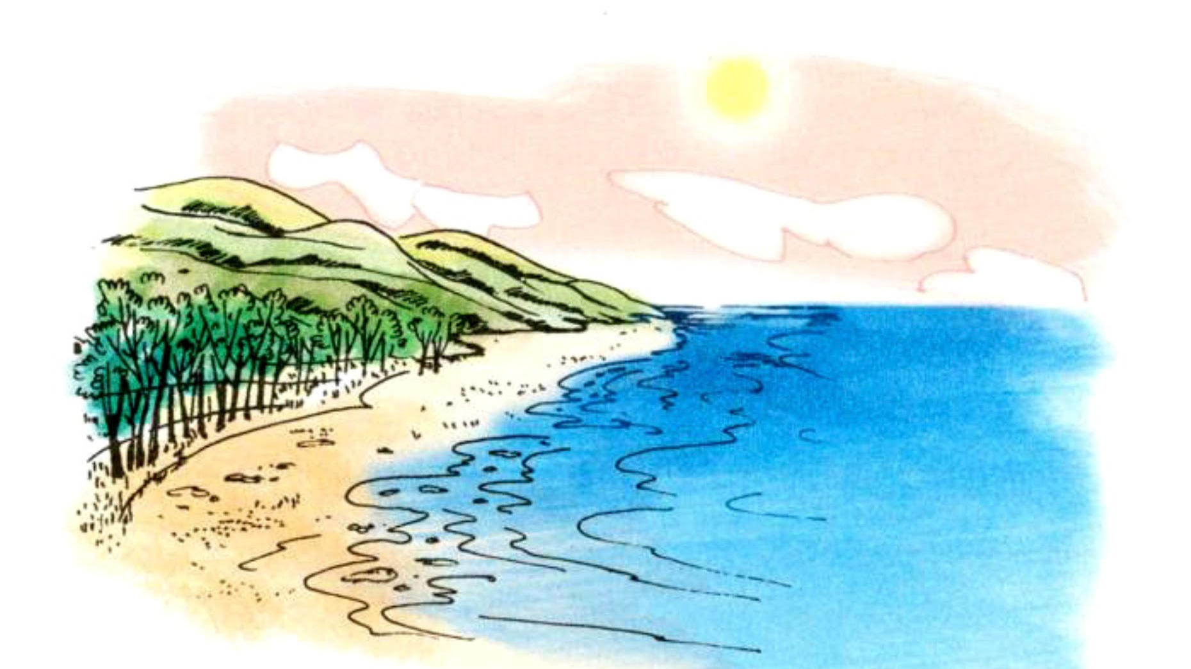

Slide 2
Thứ Ba ngày 30 tháng 11 năm 2021
Tập đọc
Cửa Tùng
Theo Thụy Chương

Slide 3
Cửa Tùng
Thuyền chúng tôi đang xuôi dòng Bến Hải - con sông in đậm dấu ấn lịch sử một thời chống Mĩ cứu nước. Đôi bờ thôn xóm mướt màu xanh lũy tre làng và những rặng phi lao rì rào gió thổi.
Từ cầu Hiền Lương, thuyền xuôi khoảng sau cây số nữa là gặp biển cả mênh mông. Nơi dòng Bến Hải gặp sóng biển khơi ấy chính là Cửa Tùng. Bãi cát ở đây thường được ngợi ca là “Bà Chúa của các bãi tắm”. Diệu kì thay, trong một ngày, Cửa Tùng có ba sắc màu nước biển. Bình minh, mặt trời như chiếc thau đồng đỏ ối chiếu xuống mặt biển, nước biển nhuộm màu hồng nhạt. Trưa, nước biển xanh lơ và khi chiều tà thì đổi sang màu xanh lục.
Người xưa đã ví bờ biển Cửa Tùng giống như một chiếc lược đồi mồi cài vào mái tóc bạch kim của sóng biển.
Theo THỤY CHƯƠNG

Slide 4
Chia đoạn
Đoạn 1: Thuyền chúng tôi…đến gió thổi.
Đoạn 2: Từ cầu Hiền Lương…đến xanh lục.
Đoạn 3: Phần còn lại.

Slide 5
Cửa Tùng
1. Thuyền chúng tôi đang xuôi dòng Bến Hải - con sông in đậm dấu ấn lịch sử một thời chống Mĩ cứu nước. Đôi bờ thôn xóm mướt màu xanh lũy tre làng và những rặng phi lao rì rào gió thổi.
2. Từ cầu Hiền Lương, thuyền xuôi khoảng sau cây số nữa là gặp biển cả mênh mông. Nơi dòng Bến Hải gặp sóng biển khơi ấy chính là Cửa Tùng. Bãi cát ở đây thường được ngợi ca là “Bà Chúa của các bãi tắm”. Diệu kì thay, trong một ngày, Cửa Tùng có ba sắc màu nước biển. Bình minh, mặt trời như chiếc thau đồng đỏ ối chiếu xuống mặt biển, nước biển nhuộm màu hồng nhạt. Trưa, nước biển xanh lơ và khi chiều tà thì đổi sang màu xanh lục.
3. Người xưa đã ví bờ biển Cửa Tùng giống như một chiếc lược đồi mồi cài vào mái tóc bạch kim của sóng biển.
Theo THỤY CHƯƠNG

Slide 6
LUYỆN ĐỌC

Slide 7
Luyện đọc từ khó
Lũy tre
Xanh
lơ
Đồi mồi
Thau đồng

Slide 8
Luyện đọc câu dài
Bình minh, mặt trời như chiếc thau đồng đỏ ối chiếu xuống mặt biển, nước biển nhuộm màu hồng nhạt. Trưa, nước biển xanh lơ và khi chiều tà thì đổi sang màu xanh lục.

Slide 9
GIẢI NGHĨA TỪ

Slide 10
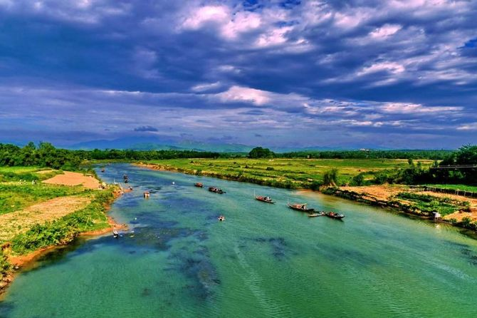
Sông Bến Hải
Sông chảy qua tỉnh Quảng Trị

Slide 11
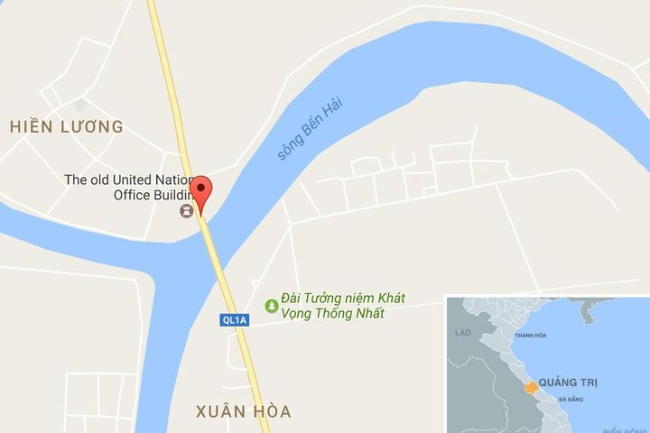
Sông Bến Hải bắt nguồn từ núi Động Chân thuộc dãy Trường Sơn và chảy dọc theo vĩ tuyến 17 từ Tây sang Đông rồi đổ ra cửa biển Cửa Tùng. Sông Bến Hải có tổng chiều dài gần 100 km, nơi rộng nhất khoảng 200m, nơi hẹp nhất khoảng 20 -30m, là ranh giới giữa hai huyện Vĩnh Linh và Gio Linh.

Slide 12
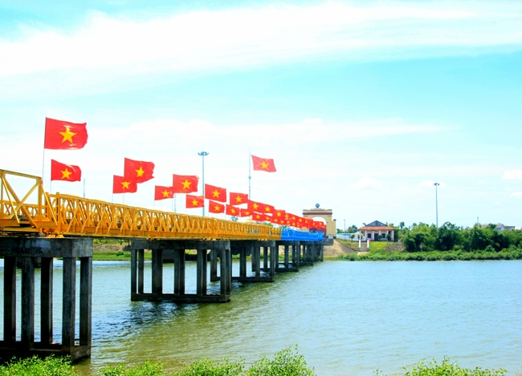
Hiền Lương
Cầu bắc qua sông Bến Hải

Slide 13
Cầu Hiền Lương

Slide 14
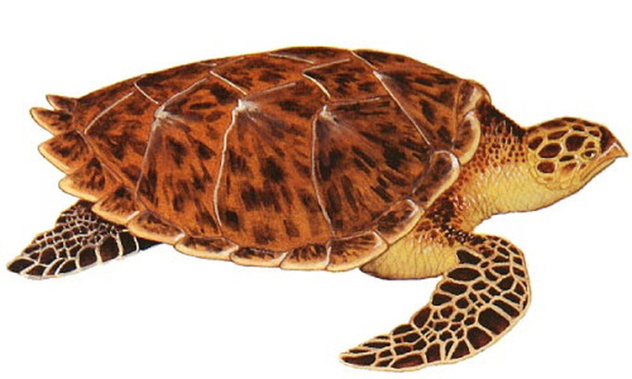
Đồi mồi
Một loài rùa biển, mai có vân rất đẹp

Slide 15
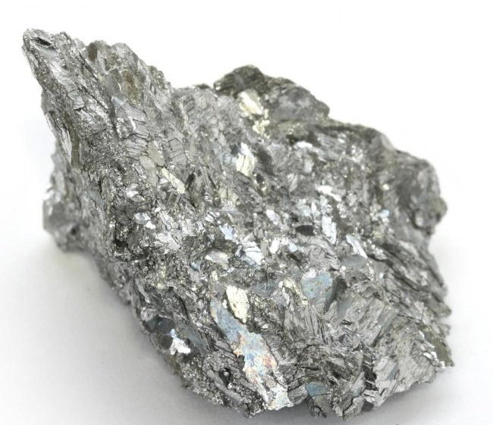
Bạch kim
Kim loại quý, màu trắng

Slide 16
Cửa Tùng
1. Thuyền chúng tôi đang xuôi dòng Bến Hải - con sông in đậm dấu ấn lịch sử một thời chống Mĩ cứu nước. Đôi bờ thôn xóm mướt màu xanh lũy tre làng và những rặng phi lao rì rào gió thổi.
2. Từ cầu Hiền Lương, thuyền xuôi khoảng sau cây số nữa là gặp biển cả mênh mông. Nơi dòng Bến Hải gặp sóng biển khơi ấy chính là Cửa Tùng. Bãi cát ở đây thường được ngợi ca là “Bà Chúa của các bãi tắm”. Diệu kì thay, trong một ngày, Cửa Tùng có ba sắc màu nước biển. Bình minh, mặt trời như chiếc thau đồng đỏ ối chiếu xuống mặt biển, nước biển nhuộm màu hồng nhạt. Trưa, nước biển xanh lơ và khi chiều tà thì đổi sang màu xanh lục.
3. Người xưa đã ví bờ biển Cửa Tùng giống như một chiếc lược đồi mồi cài vào mái tóc bạch kim của sóng biển.
Theo THỤY CHƯƠNG

Slide 17
TÌM HIỂU BÀI

Slide 18
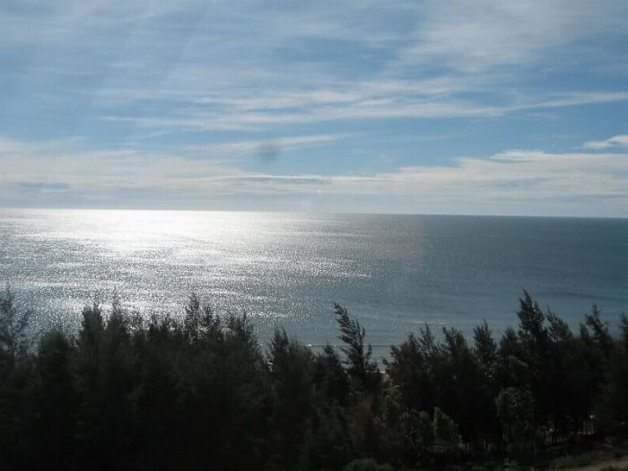
Câu 1: Cảnh hai bên dòng sông Bến Hải có gì đẹp?
Thôn xóm mướt màu xanh của lũy tre làng và những rặng phi lao rì rào gió thổi.

Slide 19
Em hãy tìm câu văn cho thấy rõ sự ngưỡng mộ của mọi người đối với bãi biển Cửa Tùng?
Bãi cát ở đây thường được ngợi ca là “Bà Chúa của các bãi tắm”.

Slide 20
Câu 2: Em hiểu thế nào là “Bà Chúa của các bãi tắm”?
Cửa Tùng là bãi tắm đẹp nhất trong các bãi tắm.

Slide 21
Câu 3: Sắc màu nước biển của cửa Tùng có gì đặc biệt?
Sắc màu nước biển Cửa Tùng thay đổi 3 lần trong một ngày:
Bình minh - mặt trời như chiếc thau đồng đỏ ối chiếu xuống mặt biển làm cho nước biển nhuộm màu hồng nhạt.
Buổi trưa - nước biển màu xanh lơ.
Chiều tà - nước biển đổi màu xanh lục.

Slide 22
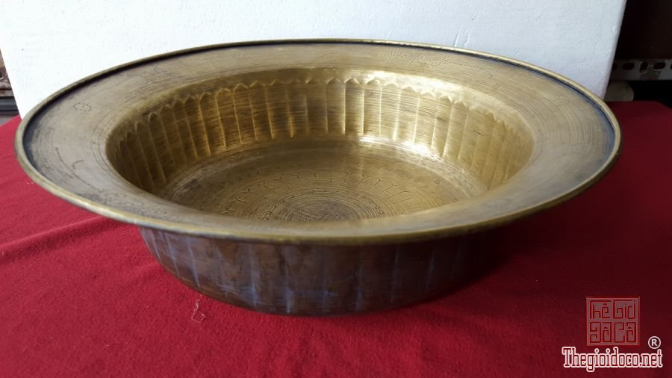

Slide 23
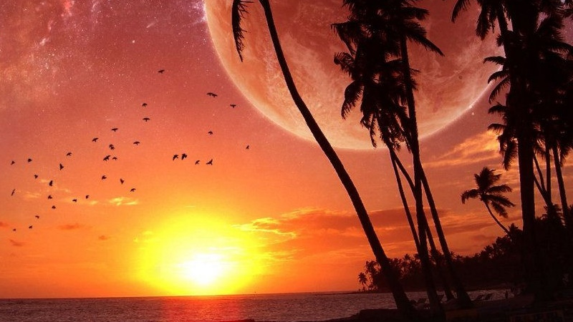
Bình minh – mặt trời như chiếc thau đồng đỏ ối chiếu xuống mặt biển, nước biển nhuộm màu hồng nhạt.

Slide 24
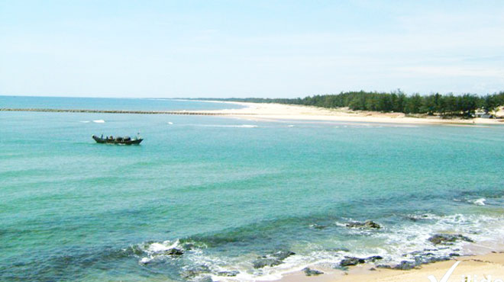
Buổi trưa – nước biển màu xanh lơ.

Slide 25
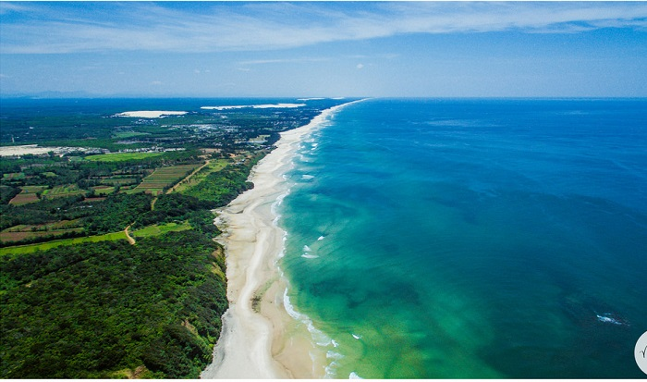
Chiều tà – nước biển đổi màu xanh lục.

Slide 26
Nội dung
Tả vẻ đẹp kì diệu của Cửa Tùng, một cửa biển thuộc miền Trung nước ta.

Slide 27
LUYỆN ĐỌC LẠI

Slide 28
NGHỈ GIẢI LAO

